Slide 1

Metalle
Aufbau und Eigenschaften

Slide 2
Lies im Buch S. 256 und bearbeite folgende Aufgabe in deinem Heft:
Aufbau der Metalle – das Elektronengasmodell
Beschreibe den besonderen Aufbau der Metalle. Erkläre dabei auch die Begriffe Atomrümpfe, Elektronengas und Metallbindung.
Fertige eine entsprechende, beschriftete Skizze an.

Slide 3
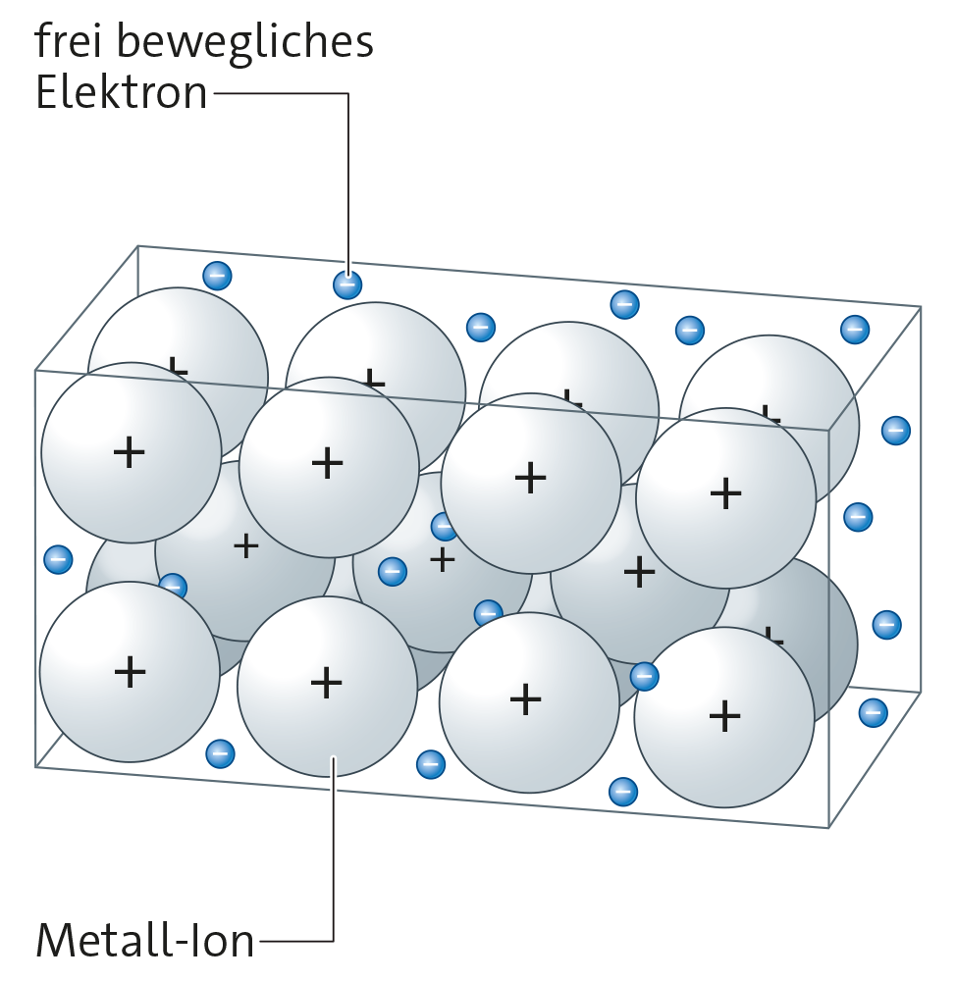
Der Aufbau der Metalle – das Elektronengasmodell
Frei bewegliche Außen-elektronen („Elektronengas“)
Merke:
Metalle besitzen nur wenige Außenelektronen, die nicht stark vom Atomkern angezogen werden. Sie bewegen sich frei um die positiv geladenen Atomrümpfe. Diese werden dadurch zusammen gehalten.
Die Art der chemischen Bindung heißt Metallbindung.
Metall-Kationen
(„Atomrümpfe“)

Slide 4
Lies im Buch S. 256/257 und bearbeite folgende Aufgabe in deinem Heft:
Die typischen Metalleigenschaften und ihre Erklärung
Liste die typischen Eigenschaften von Metallen (mit Fachbegriffen) auf.
Erkläre die in 1. genannten typischen Eigenschaften der Metalle mit ihrem besonderen Aufbau.

Slide 5
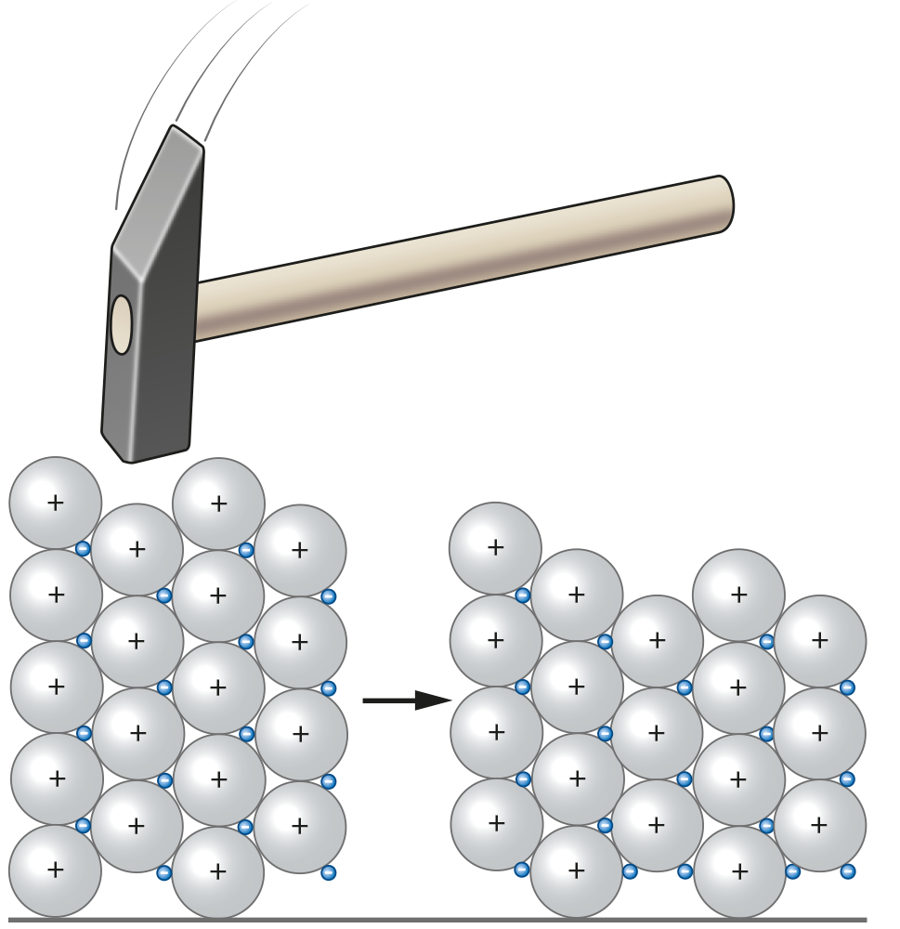
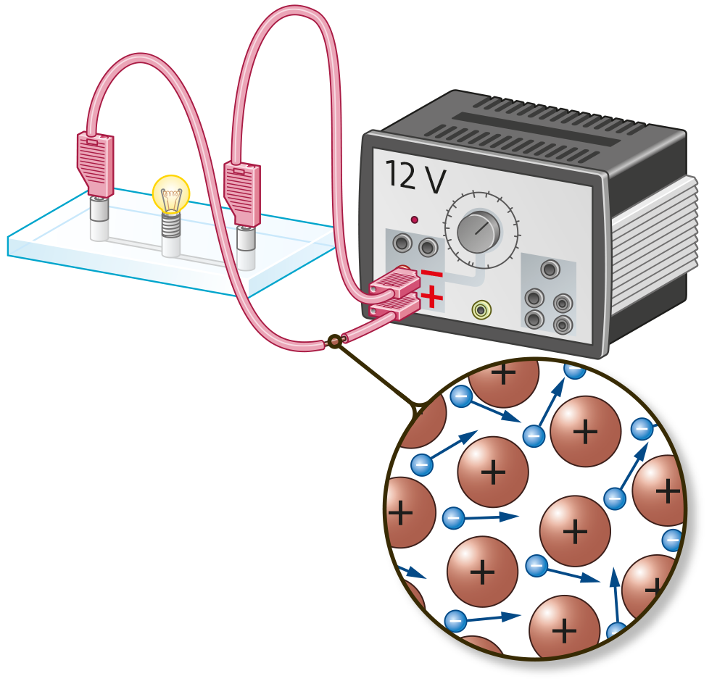
Duktilität
Elektrische Leitfähigkeit
Wärmeleitfähigkeit

